Slide 1
КГКСКОУ СКШИ 8 вида 11
Родительское собрание:
«О введении Федерального Государственного Образовательного Стандарта общего образования в специальных (коррекционных) школах»
Заместитель директора
по воспитательной работе
Летюшева Т.П.
ВАНИНО 2014 г

Slide 2
Повестка собрания:
1. Введение СФГОС в начальной школе
(Зам.директора по УР Пушкарева Л.И, зам.директора по воспитательной работе Летюшева Т.П.)
2. Требования к школьной форме; ФЗ «О запрете курения в общественных местах» (директор СКШИ Крымзина С.М)
3. Выборы Родительского и Управляющего Совета школы (Зам.директора по ВР Летюшева Т.П.)
4. Разное

Slide 3
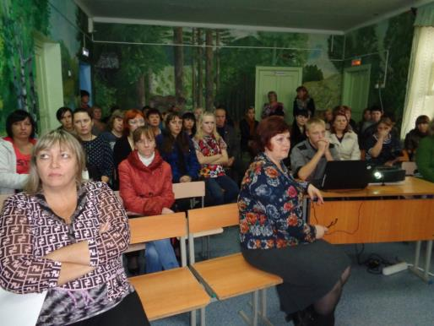

Slide 4
ФГОС НОО – Федеральный государственный образовательный стандарт начального общего образования.
Утвержден приказом № 373 Министерства образования и науки России от 06.10.2009 г.

Slide 5
Что такое стандарт образования?
Стандарт – это требования, которые являются обязательными при реализации основной образовательной программы начального общего образования образовательными учреждениями, имеющими государственную аккредитацию

Slide 6
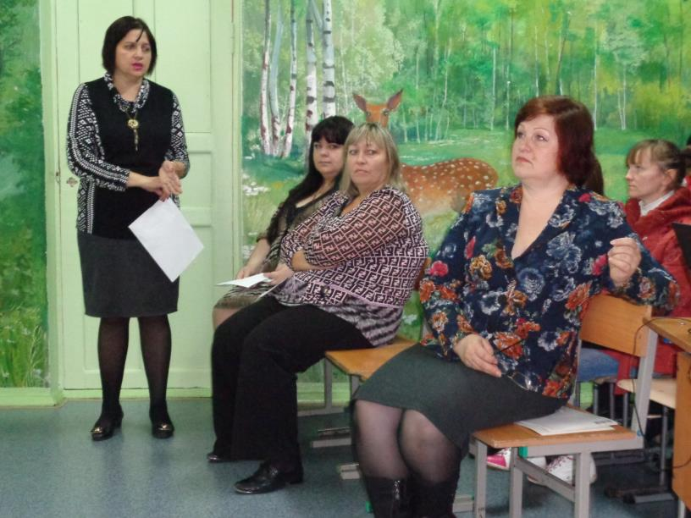

Slide 7
Начальное образование должно гарантировать «разнообразие индивидуальных образовательных траекторий и индивидуального развития каждого обучающегося (включая одаренных детей и детей с ограниченными возможностями здоровья)».
Общеобразовательные учреждения наряду со специальными (коррекционными) общеобразовательными учреждениями должны создавать условия для получения начального общего образования детьми с ОВЗ.

Slide 8
Требования Стандарта: основные результаты начального образования
формирование предметных и универсальных
способов действий, обеспечивающих возможность продолжения образования в основной школе;
воспитание умения учиться – способности к
самоорганизации с целью решения учебных задач;
индивидуальный прогресс в основных сферах личностного развития – эмоциональной, познавательной, саморегуляции

Slide 9
Планируемые результаты достижений обучающегося: три основные группы
ЛИЧНОСТНЫЕ
МЕТАПРЕДМЕТНЫЕ
ПРЕДМЕТНЫЕ
Регулятивные:
управление своей деятельностью;
контроль и коррекция;
инициативность и
самостоятельность
Основы системы научных
знаний
Самоопределение:
внутренняя позиция школьника;
самоидентификация;
самоуважение и самооценка
Смыслообразование:
мотивация (учебная, социальная),
границы собственного
знания и «незнания»
Коммуникативные:
речевая деятельность;
навыки сотрудничества
Опыт «предметной»
деятельности по получению,
преобразованию и применению
нового знания
Морально-этическая
ориентация:
ориентация на выполнение
моральных норм;
способность к решению
моральных проблем на
основе децентрации;
оценка своих поступков
Познавательные:
работа с информацией;
работа с учебными моделями;
использование знако-смволичес -
ких средств, общих схем решения;
выполнение логических операций
сравнения, анализа, обобщения,
классификации, установления
аналогий, подведения под понятие
Предметные и
метапредметные
действия с учебным
материалом

Slide 10
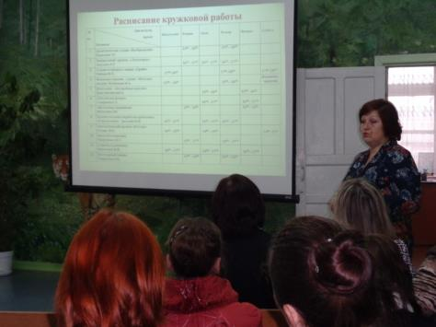
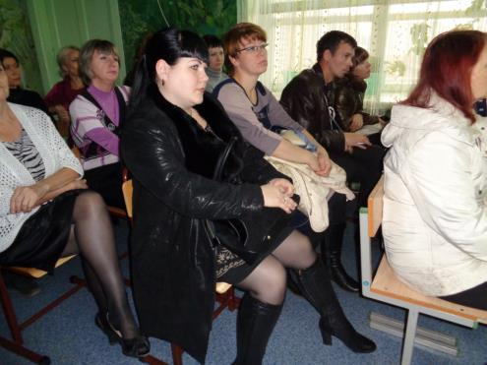

Slide 11
Внеурочная деятельность Цель : всестороннее развитие личности ребёнка средствами образования
ОСНОВНЫЕ НАПРАВЛЕНИЯ | ВИДЫ ДЕЯТЕЛЬНОСТИ
Спортивно-оздоровительное Научно-познавательное Военно-патриотическое Общественно-полезная Художественно-эстетическое | спортивно-оздоровительная игровая; познавательная; проблемно-ценностное общение; социальное творчество (социально преобразующая добровольческая); трудовая (производственная); художественное творчество; техническое творчество досугово-развлекательная деятельность;

Slide 12
Расписание кружковой работы
№ пп | Дни недели, время Название | Понедельник | Вторник | Среда | Четверг | Пятница | Суббота
1 | Артистическая студия «Вообразилия» Куракина Т.Г. |  | 13⁴⁵ – 16⁰⁰ |  | 13⁴⁵ – 16⁰⁰
2 | Театральный кружок «Лукоморье» Лысенко Е.Г. |  | 16¹⁵ – 17³⁰ | 16¹⁵ – 17³⁰ | 16¹⁵ – 17³⁰
3 | Студия эстрадного жанра «Драйв» Рябова М.О. | 17⁰⁰-18³⁰ |  |  | 17⁰⁰-18³⁰ |  | 17⁰⁰-18³⁰
4 | Вокально-хоровая студия «Веселые нотки» Кузнецова М.А. | 13⁴⁵ – 16⁰⁰ |  |  | 13⁴⁵ – 16⁰⁰ |  | Индивид. занятия
5 | Изостудия «Волшебные краски» КонстантиноваТ.А. |  |  | 15⁰⁰ - 16¹⁵ |  | 15⁰⁰ - 16¹⁵
6 | «Оч.умелые ручки» Смирнова Г.А. |  |  | 16⁰⁰ – 17³⁰ |  | 16⁰⁰ – 17³⁰
7 | «Иголочка» (вышивка) Метелина Т.Н. |  | 13⁴⁵ - 16⁰⁰ |  |  | 13⁴⁵ - 16⁰⁰
8 | Художественная обработка древесины «Самоделкин» Балезин Н.В. | 15³⁰ – 17³⁰ |  | 15³⁰ – 17³⁰ | 15³⁰ – 17³⁰
9 | Экологический кружок «Росток» Сухарь Н.В. | 14⁰⁰ – 15³⁰ |  | 14⁰⁰ – 15³⁰ |  |  | 14⁰⁰ -15³⁰
10 | Баскетбол (юноши) Мацуненко М.С. |  | 15⁰⁰ – 17³⁰ |  | 15⁰⁰ – 17³⁰
11 | Стритбол (девушки) Капустина Н.В. | 16⁰⁰ – 17³⁰ |  | 16⁰⁰ – 17³⁰ |  | 16⁰⁰ – 17³⁰
12 | Настольный теннис Гаврилова О.Б. |  | 13⁴⁵ – 16⁰⁰ |  | 13⁴⁵ – 16⁰⁰

Slide 13
Выпускник начальной школы
Любознательный, интересующийся,
активно познающий мир;
Владеющий основами умения учиться;
Любящий родной край и свою страну;
Уважающий и принимающий ценности семьи и общества;
Готовый самостоятельно действовать и отвечать за свои поступки перед семьей и обществом;
Доброжелательный, умеющий слушать и слышать партнера, умеющий высказывать свое мнение;
Выполняющий правила здорового и безопасного образа жизни для себя и окружающих.

Slide 14
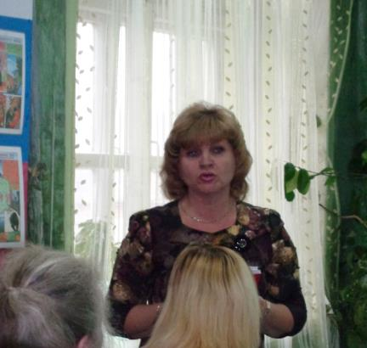
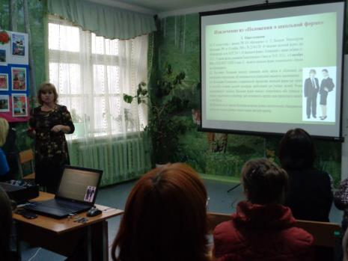

Slide 15
Извлечение из «Положения о школьной форме»

Slide 16
3.2. Учащиеся обязаны:
Носить повседневную школьную форму ежедневно. Спортивная форма в дни уроков физической культуры приносится с собой. В дни проведения торжественных мероприятий, праздников школьники надевают парадную форму.
Одежда должна быть обязательно чистой, выглаженной
Родители обязаны:
Приобрести школьную форму, вторую обувь до начала уч. года.
Ежедневно контролировать внешний вид учащегося перед выходом его в школу в соответствии с требованиями Положения.
Следить за чистотой и состоянием школьной формы своего ребенка.
Прийти на Совет по Профилактике по вопросу неисполнения данного Положения.
VII. Ответственность родителей
За ненадлежащее исполнение или неисполнение родителями данного Положения родители несут административную ответственность, определенную административным советом школы в рамках его компетенции.

Slide 17
Извлечения из Закона о запрете курения
Согласно закону Российской Федерации № 15-ФЗ
«Об охране здоровья граждан от воздействия окружающего
табачного дыма и последствий потребления табака»
от 23.02.2013 г. на территории школы-интерната курение запрещено.
К курящим будут применяться административные меры (родители будут выплачивать штраф от 1500 до 10 тысяч рублей).
Разъяснение к закону
В рамках "антитабачного закона", вступающего в силу с 1 июня 2013 года, перечислены места, где категорически нельзя курить. Это любые помещения, в которых оказывают образовательные услуги: школы, вузы, детские сады, также курить будет нельзя в учреждениях культуры и органах по делам молодежи.
Нельзя курить в лифтах, подъездах домов, на детских площадках, пляжах, АЗС.
Также запрещено делать перекуры на любых территориях, где оказываются услуги по физической культуре и спорту. Кроме того, с 1 июня 2013 года нельзя курить в больницах, санаториях и других учреждениях, которые занимаются оказанием курортных услуг.

Slide 18
С июне 2014 г. запрещено курить: ◦Общественных зонах отдыха; ◦Кафе, ресторанах и гостиницах; Рынках и прочих предприятиях торговли и предоставления бытовых услуг (в т.ч. нестационарные объекты) ◦На пассажирских платформах пригородных поездов; ◦Поездах дальнего следования (в том числе тамбуры), самолетах, пассажирских суда. с 1 июня 2014 года курение кальянов приравнивается к курению табака. Где курить будет можно? ◦В собственном автомобиле, доме или квартире (в том числе на балконе, если дым не мешает соседям) ◦На специально отведенных для курения и/или хорошо проветриваемых пространствах ◦В специально оборудованных вентилируемых “курилках”. (Установка подобных конструкций допустима в т.ч. в офисах, многоквартирных домах, на кораблях и т.п., в случае если это не ущемляет права уборщицы, обслуживающей помещение)

Slide 19
Родительский Совет школы:
1.Лазутина Марина Анатольевна
2.Кранц Марина Николаевна
3.Метельницкая Олеся Сергеевна
4.Бухтиярова Оксана Борисовна
5. Баскакова Оксана Владимировна
Председатель РС
Управляющий Совет
1.Кранц Марина Николаевна
2.Петренко Елена Валерьевна

Slide 20
Вручение Благодарственных писем

Slide 21
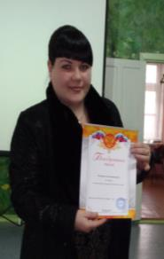
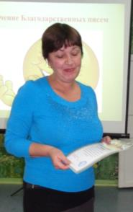
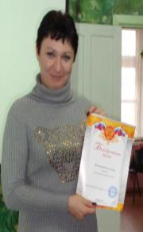
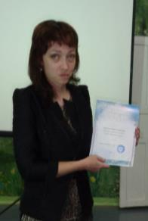
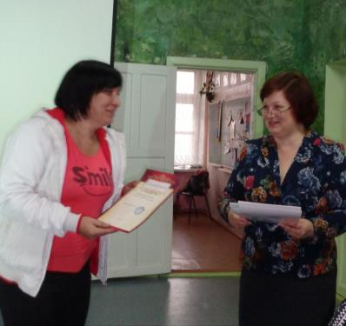
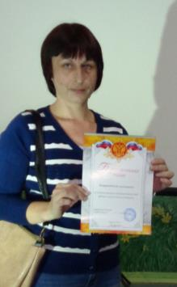

Slide 22
Решение общешкольного родительского собрания:
1. Утвердить состав и кандидатуру председателя
Родительского Совета школы на 2014-2015 уч.г.
2. Утвердить кандидатуры членов Управляющего Совета школы на 2014-2015 уч.г.

Slide 23
Всего Вам доброго, до новых встреч!

